Slide 1
Mesin Bubut

Slide 2
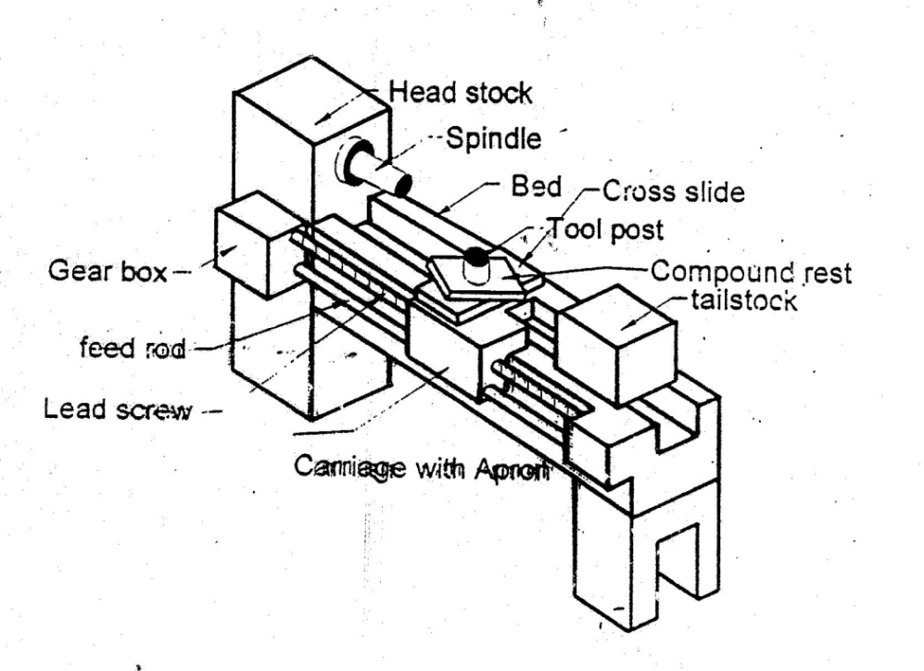
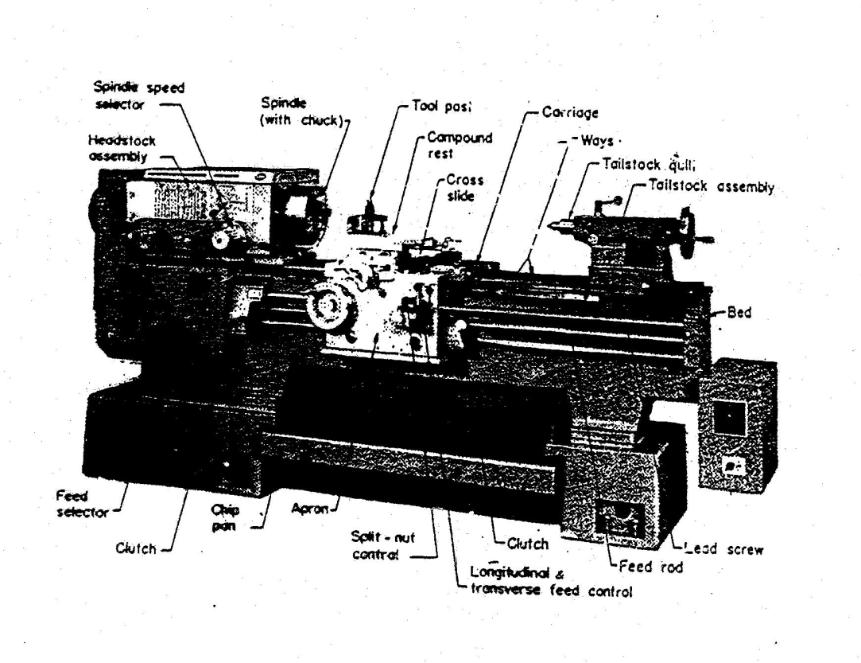
Mesin Bubut

Slide 3
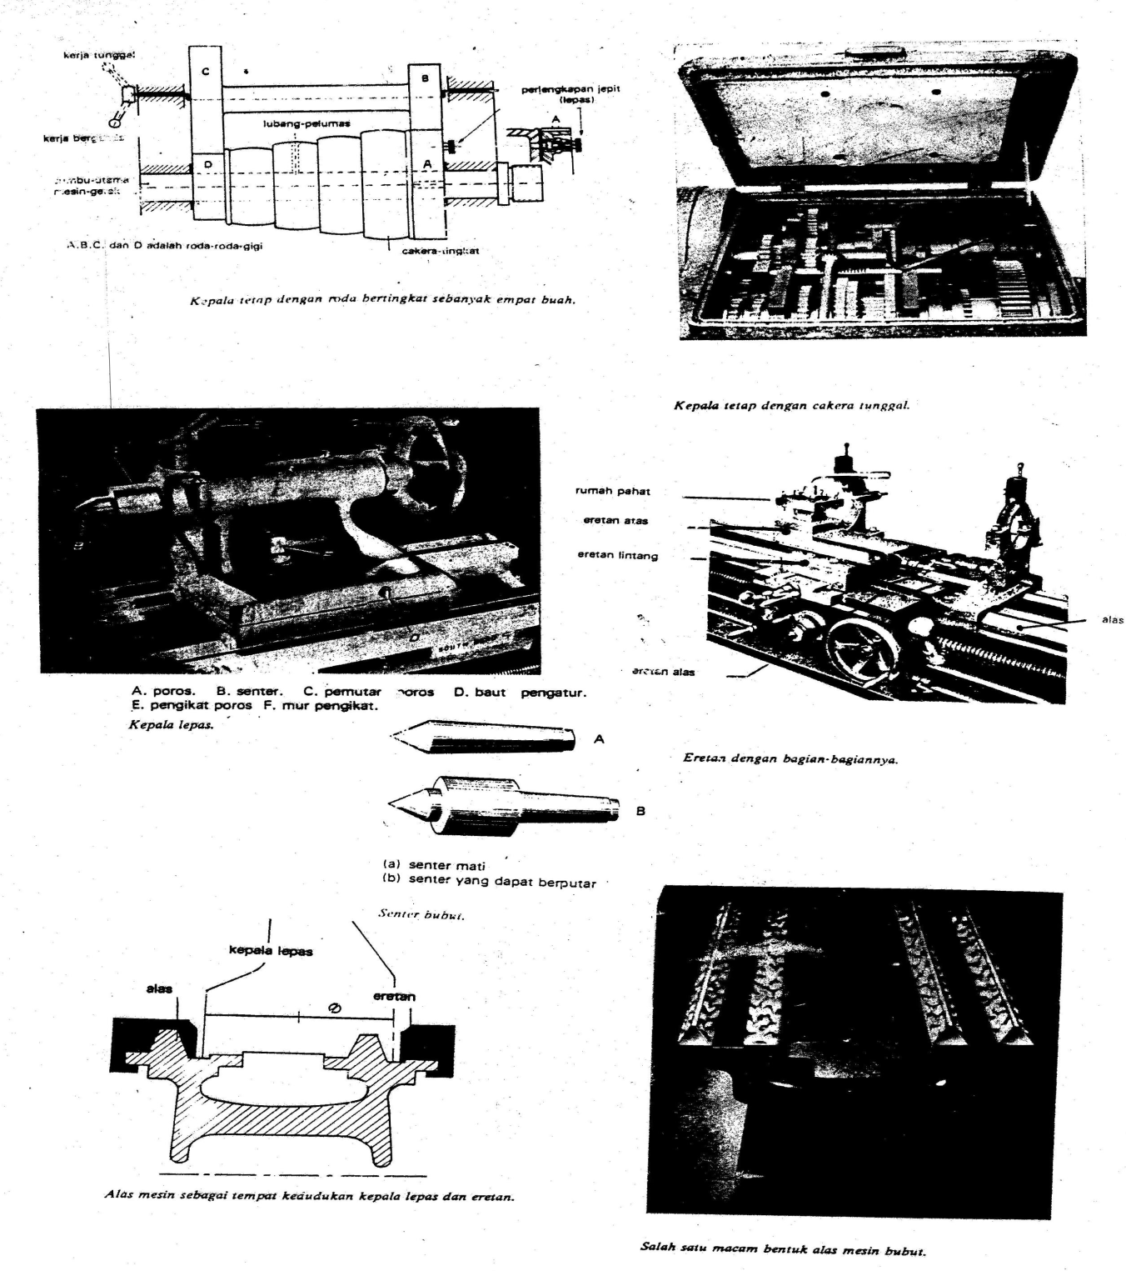
Bagian Mesin Bubut

Slide 4
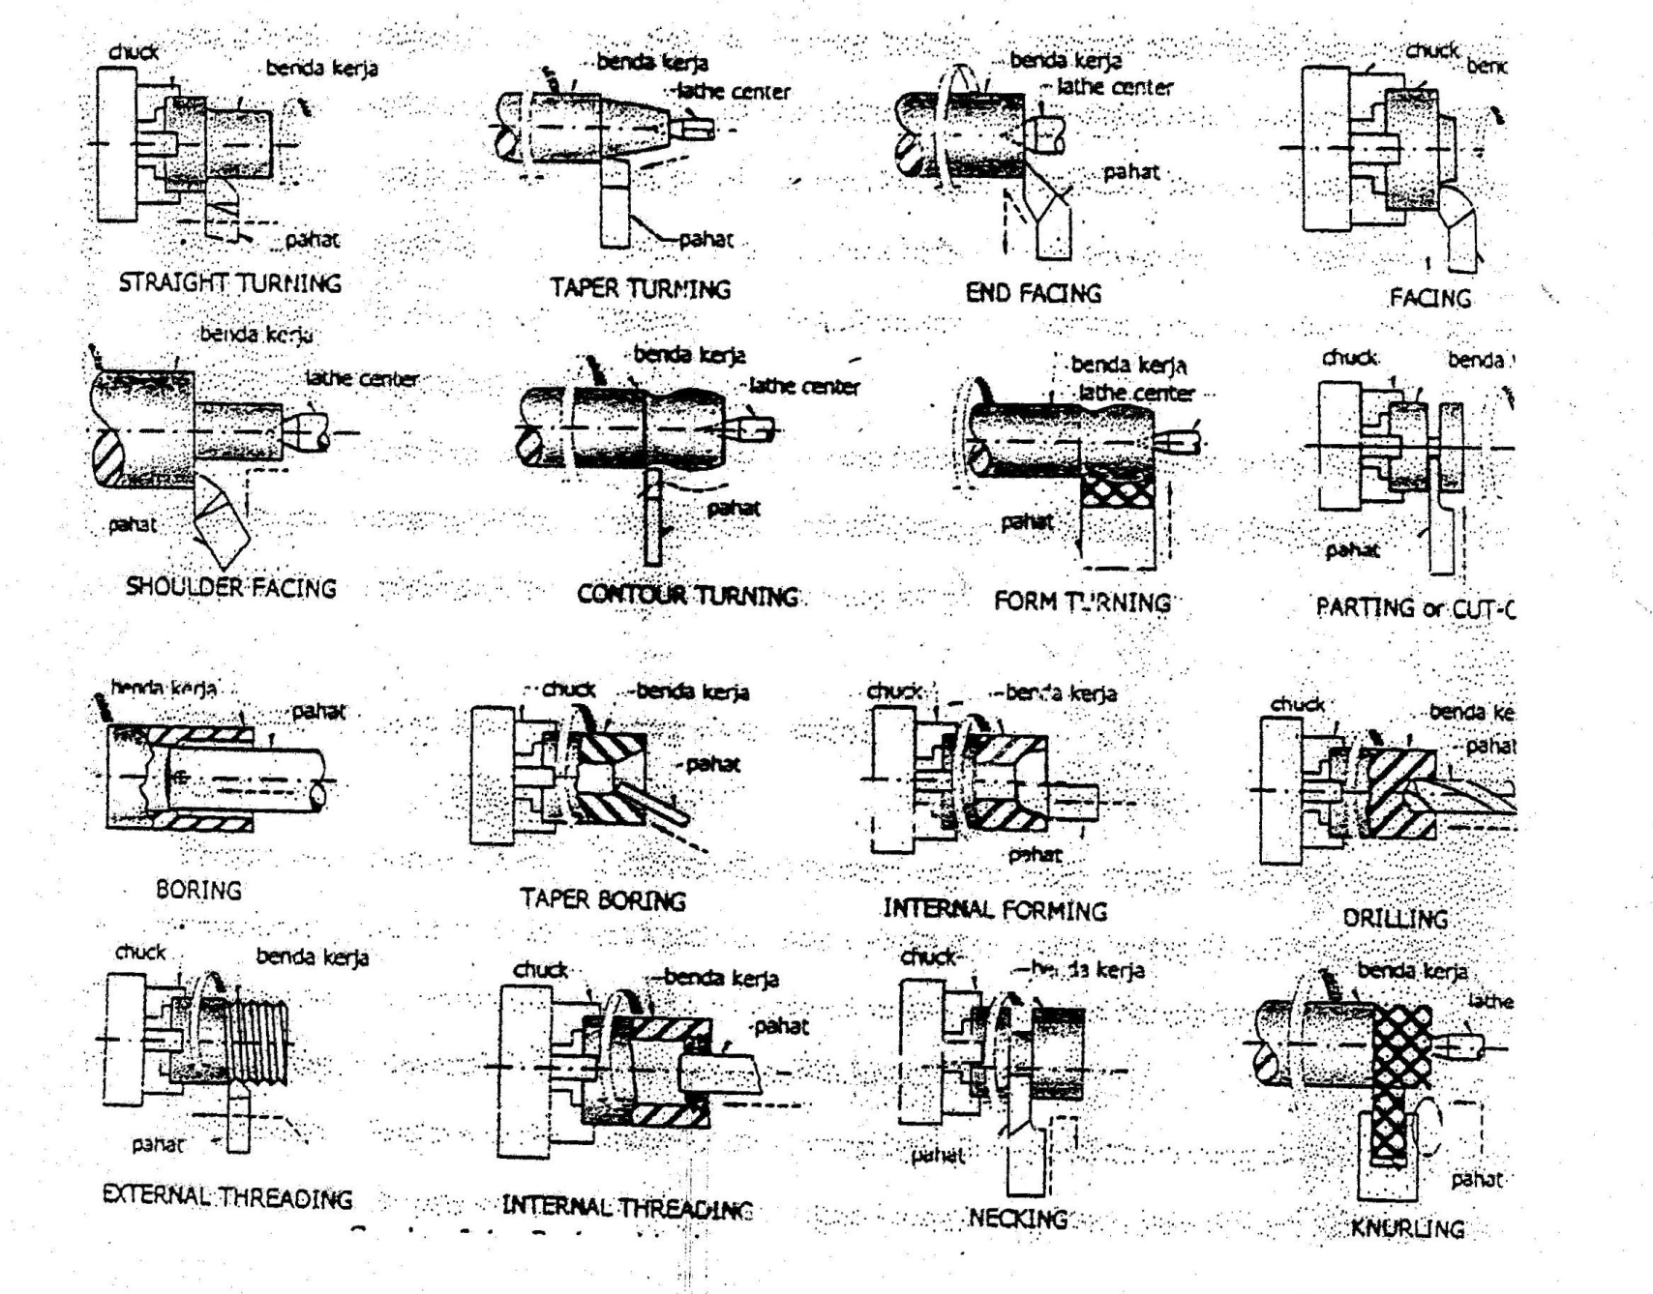
Jenis-Jenis Pekerjaan

Slide 5
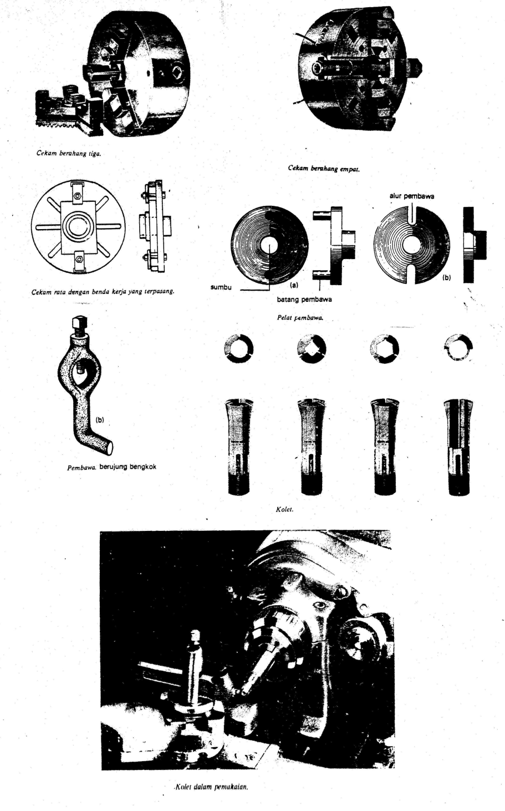
Alat Tambahan (1)

Slide 6
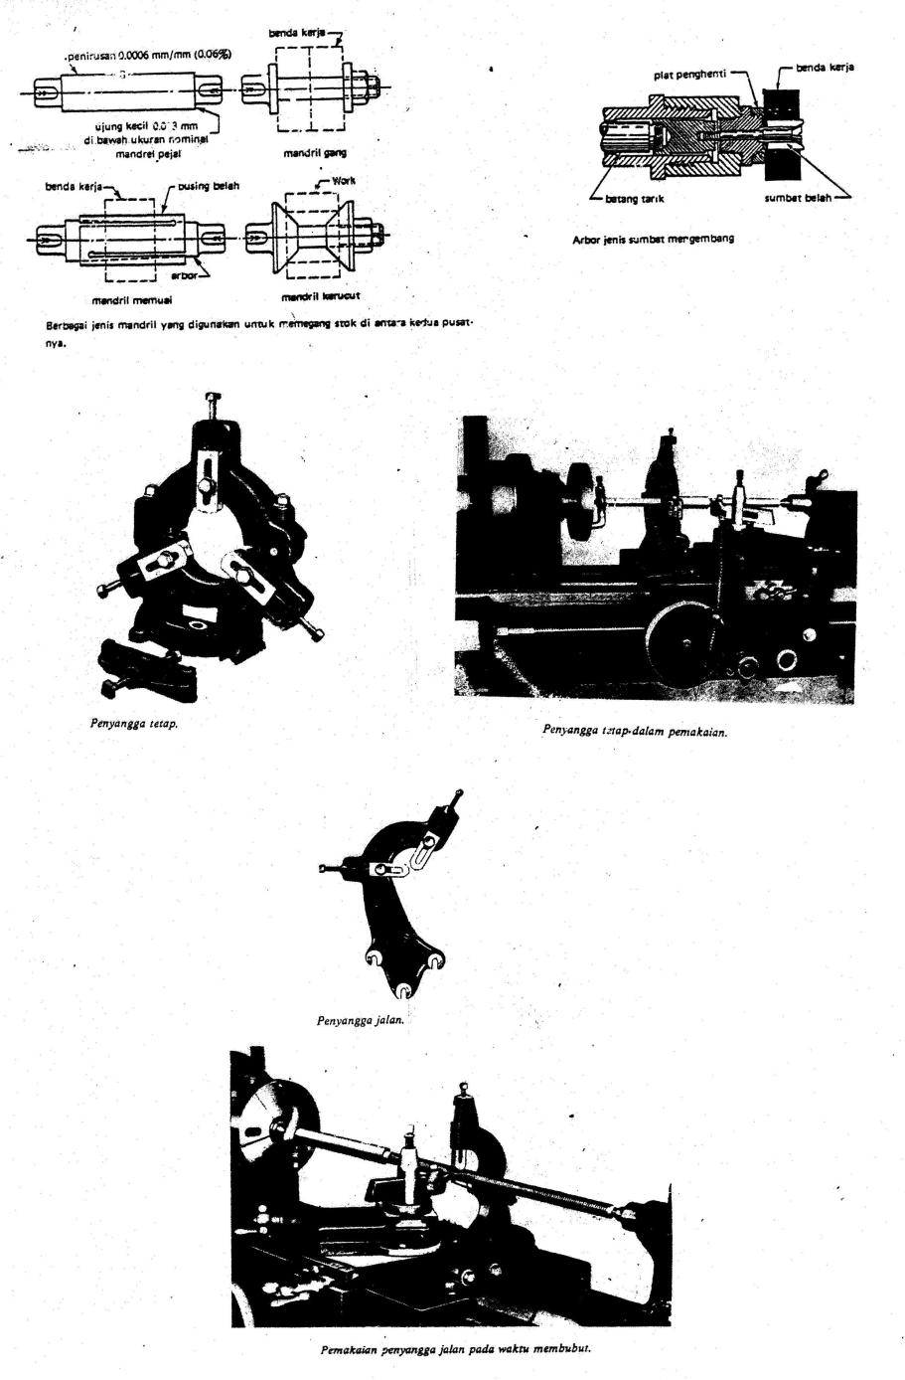
Alat Tambahan (2)

Slide 7
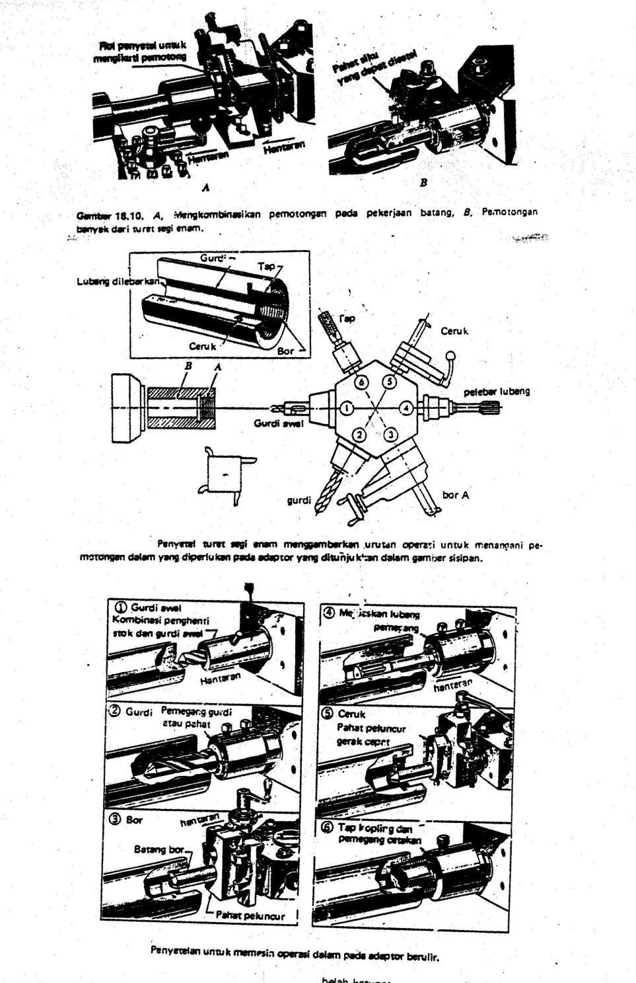
Mesin Bubut Turet

